Slide 1
HEMOS CRECIDO CON EXPERIENCIAS EN EL C.P.R. “EL PINAR”. PINOS DEL VALLE-IZBOR. GRANADA. LUCÍA GARCÍA MARTÍNEZ

Slide 2
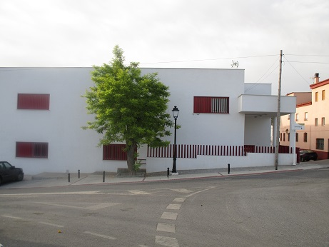
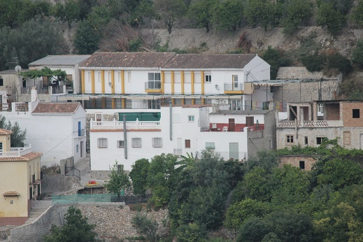
¿QUIÉNES SOMOS?

Slide 3
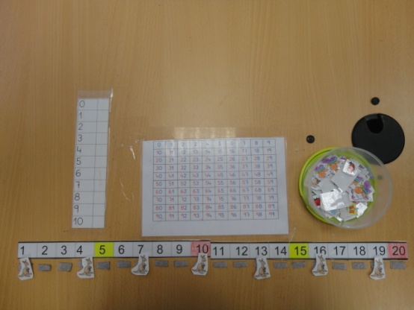
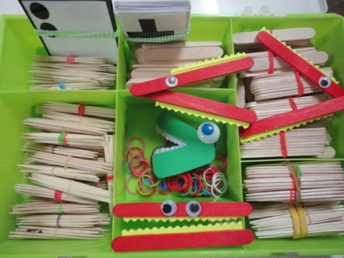
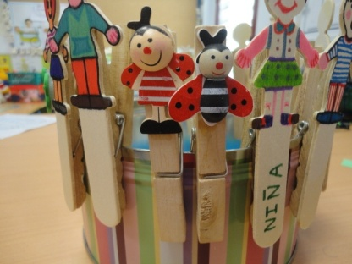
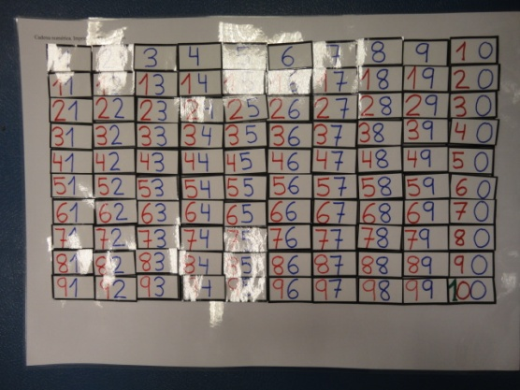
EL INICIO DEL MÉTODO
EN LA ETAPA DE E.I. EN EL CURSO 12/13.
LECTURA Y ESTUDIO.
MAPA DE ACTIVIDADES.
RESUMEN DEL LIBRO
ELABORACIÓN DE MATERIALES BÁSICOS.

Slide 4
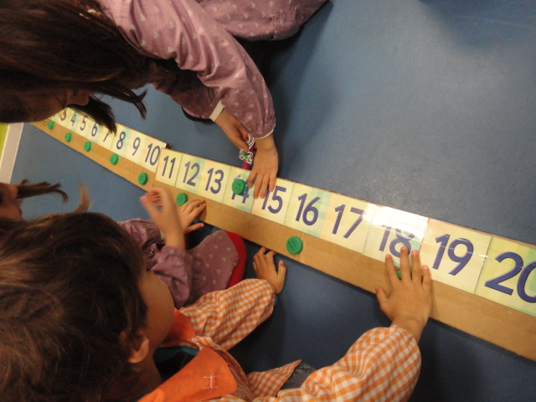
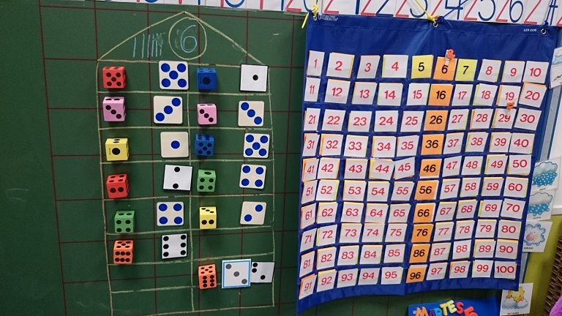
VAMOS CRECIENDO
SE AMPLIA EN EL CURSO 13-14 A 4º-5º Y 6º A TRAVÉS DE TALLERES DE NUMERACIÓN.
A PARTIR DEL CURSO 14-15 HAY CONSENSO EN EL CLAUSTRO Y SE GENERALIZA EN TODO EL CENTRO.
EN EL CURSO 15-16 PASA A FORMAR PARTE DEL PROYECTO EDUCATIVO.

Slide 5
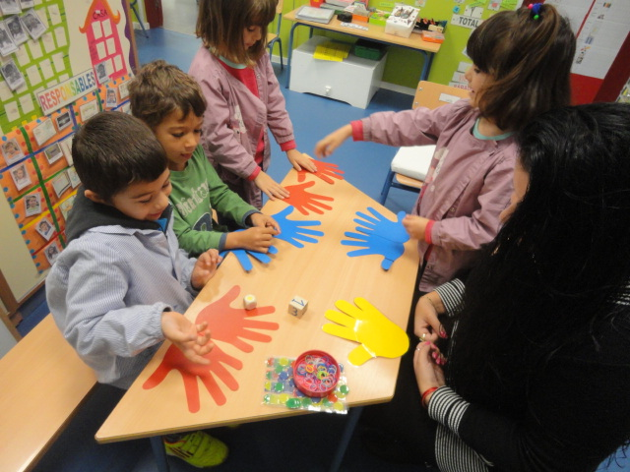
IMPLICACIÓN DE LAS FAMILIAS
1º EN INFANTIL, A TRAVÉS DE JUEGOS MATEMÁTICOS.

Slide 6
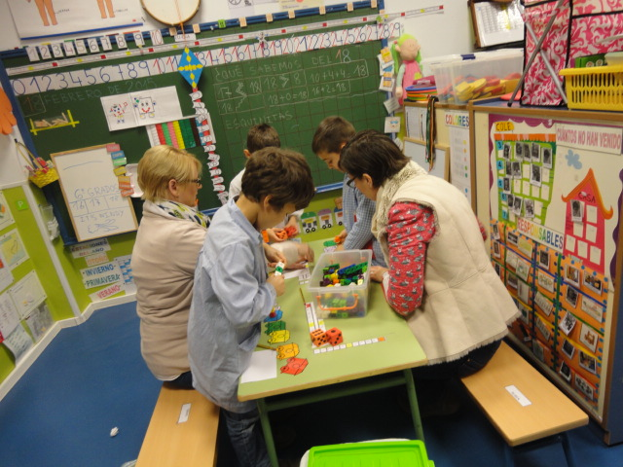
IMPLICACIÓN DE LAS FAMILIAS

Slide 7
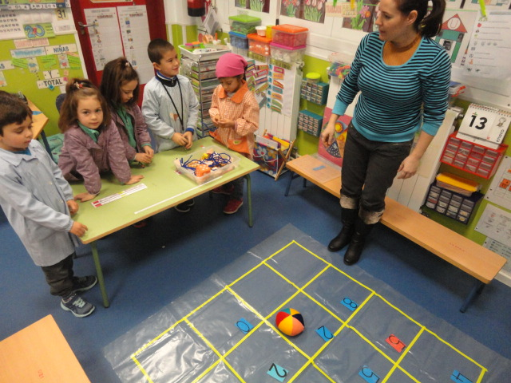
IMPLICACIÓN DE LAS FAMILIAS

Slide 8
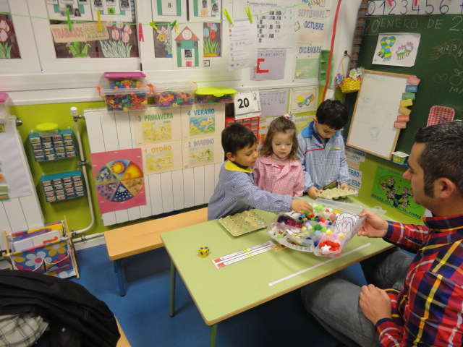
IMPLICACIÓN DE LAS FAMILIAS

Slide 9
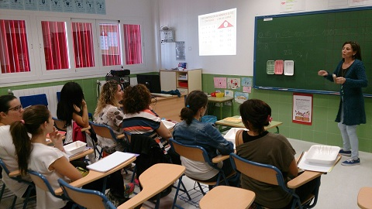
IMPLICACIÓN DE LAS FAMILIAS
2º TALLERES DE FORMACIÓN

Slide 10
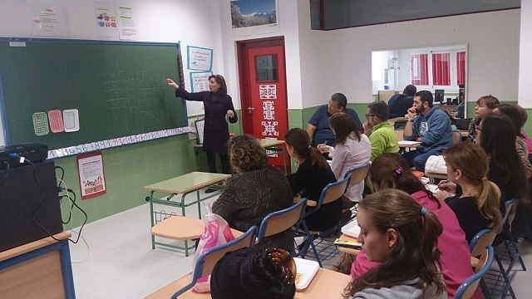
IMPLICACIÓN DE LAS FAMILIAS
2º TALLERES DE FORMACIÓN

Slide 11
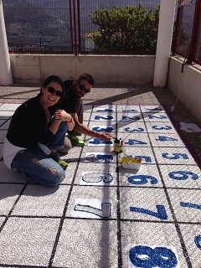
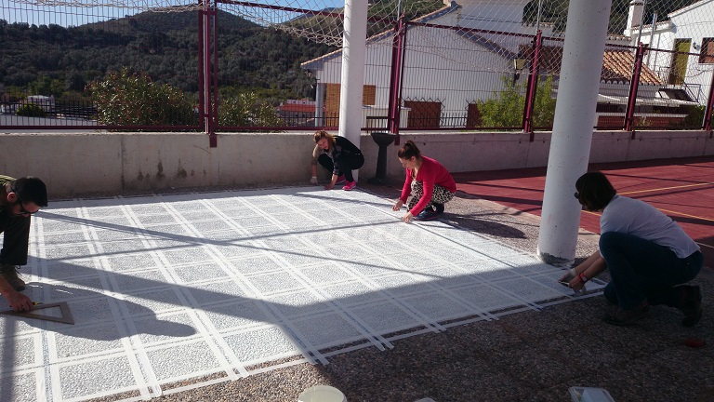
IMPLICACIÓN DE LAS FAMILIAS
3º MATEMATIZANDO EL PATIO

Slide 12
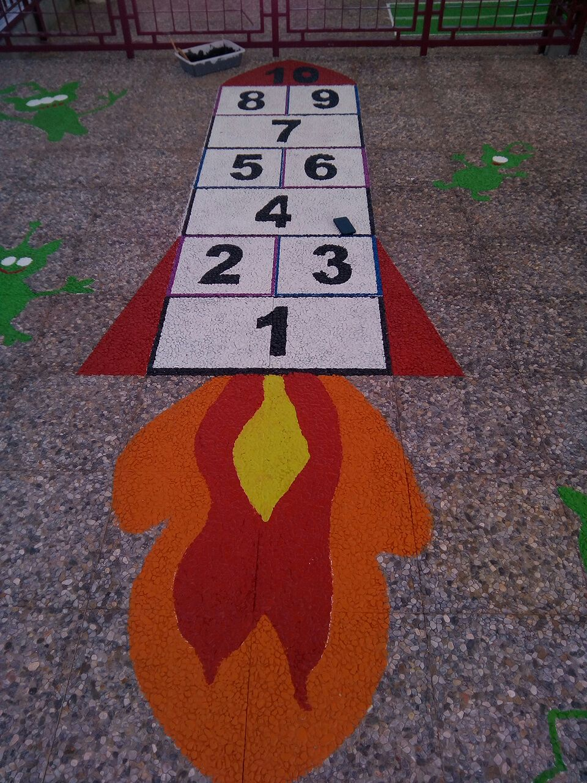
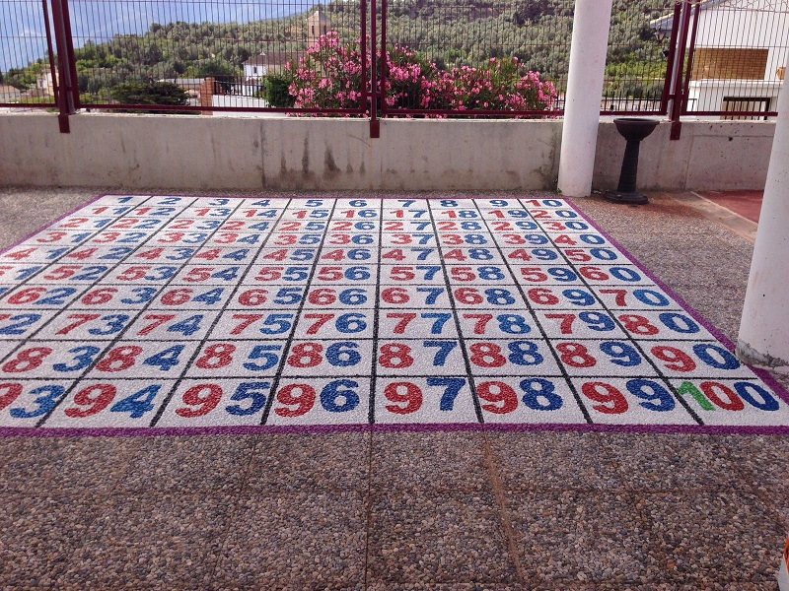
IMPLICACIÓN DE LAS FAMILIAS
3º MATEMATIZANDO EL PATIO

Slide 13
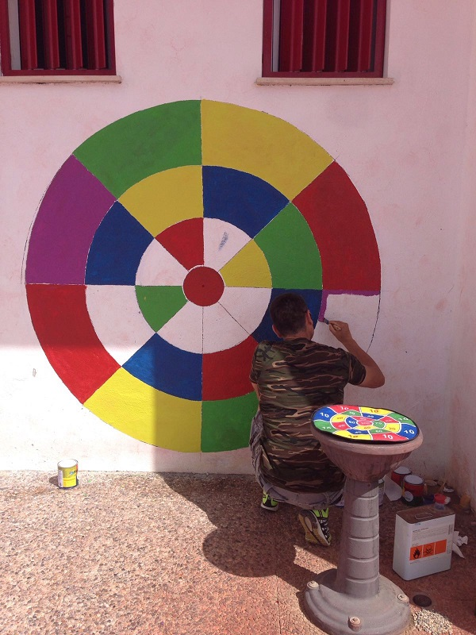
IMPLICACIÓN DE LAS FAMILIAS
3º MATEMATIZANDO EL PATIO

Slide 14
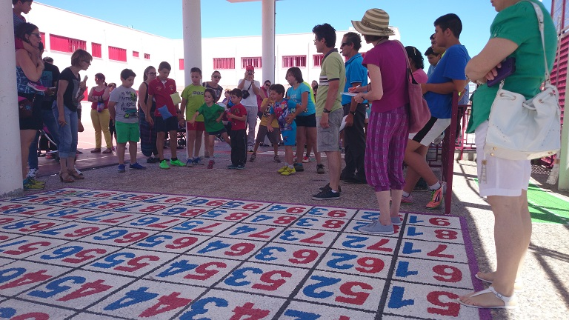
IMPLICACIÓN DE LAS FAMILIAS
4º JUEGO CON EL PANEL NUMÉRICO

Slide 15
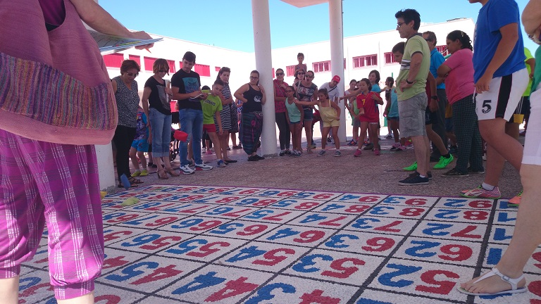
IMPLICACIÓN DE LAS FAMILIAS
4º JUEGO CON EL PANEL NUMÉRICO

Slide 16
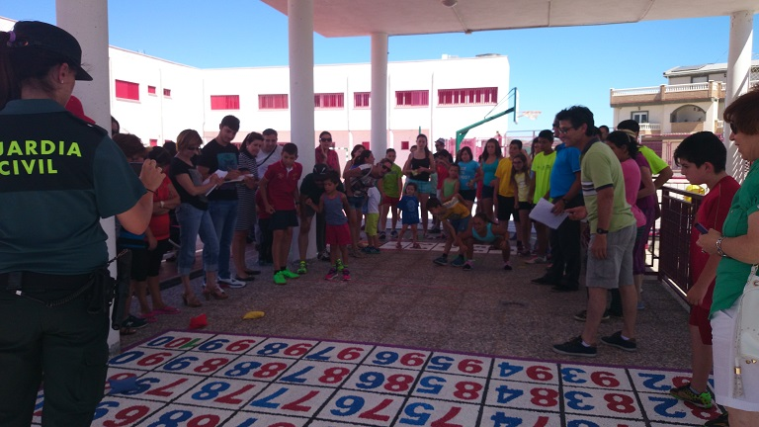
IMPLICACIÓN DE LAS FAMILIAS
4º JUEGO CON EL PANEL NUMÉRICO

Slide 17
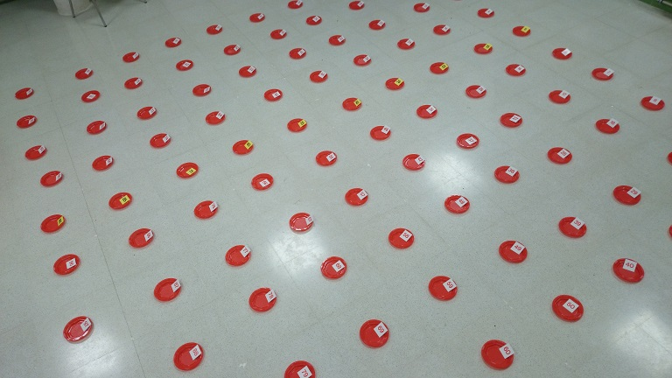
IMPLICACIÓN DEL ALUMNADO
GRUPOS INTERACTIVOS

Slide 18
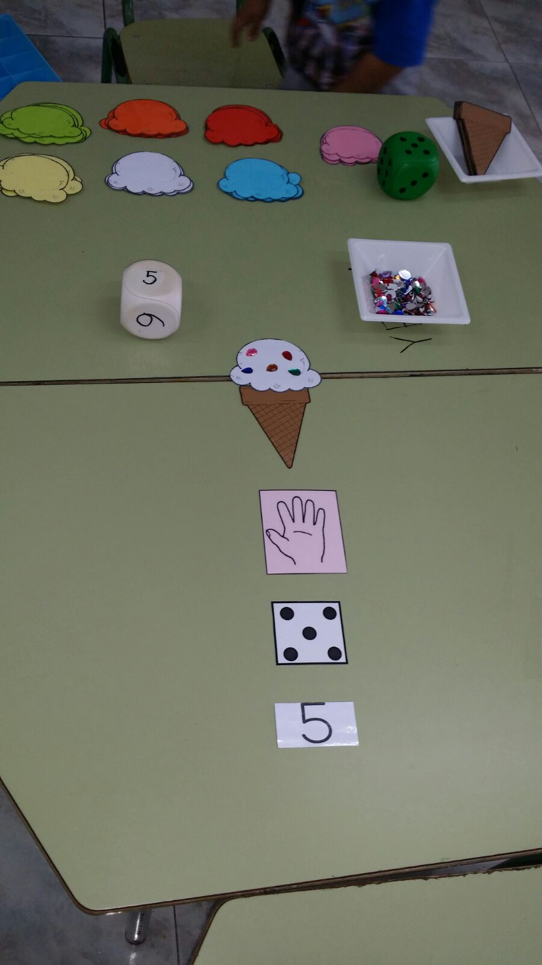
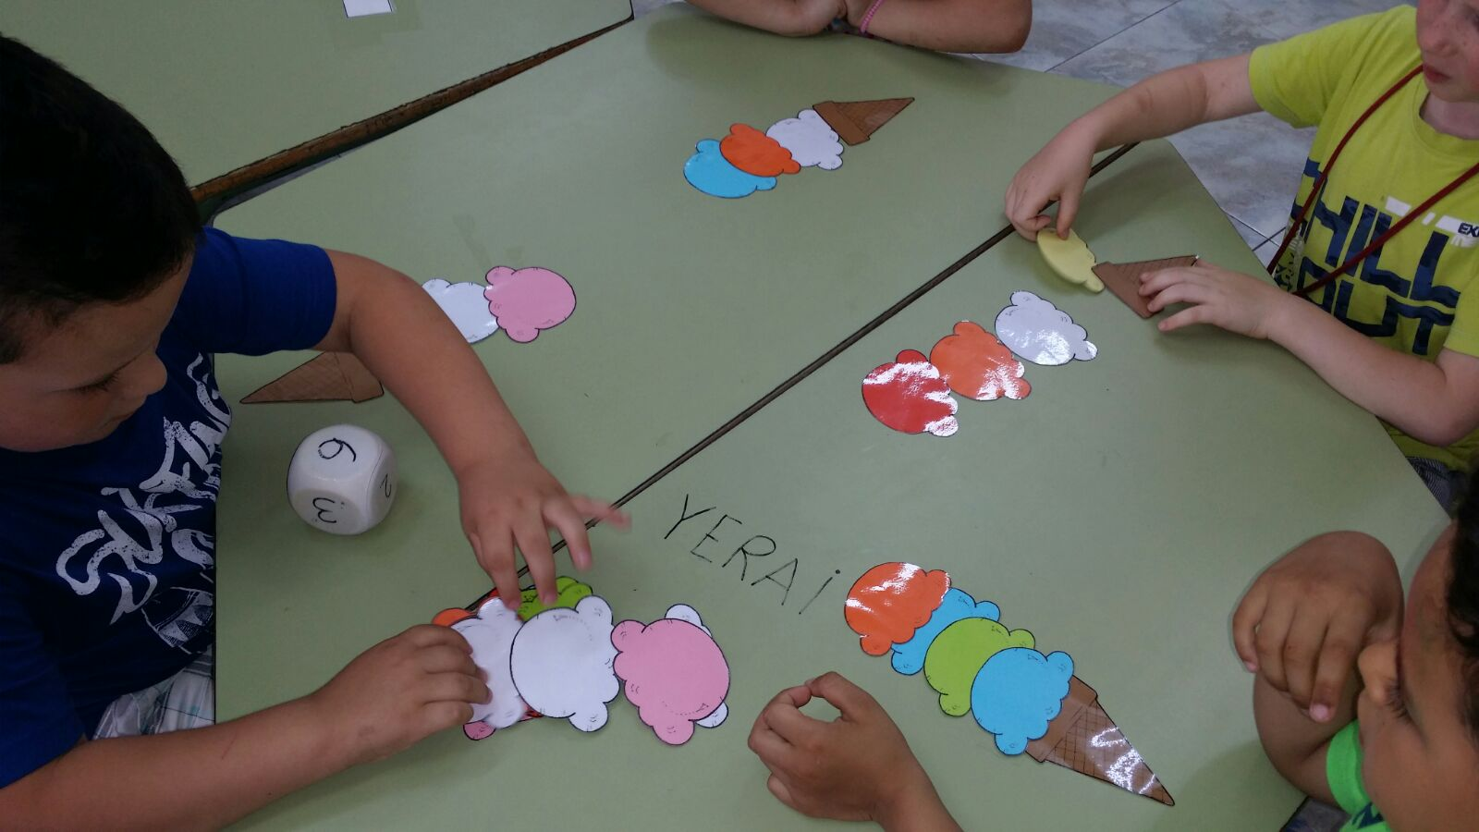
IMPLICACIÓN DEL PROFESORADO
EN LA LOCALIDAD DE ÍZBOR

Slide 19
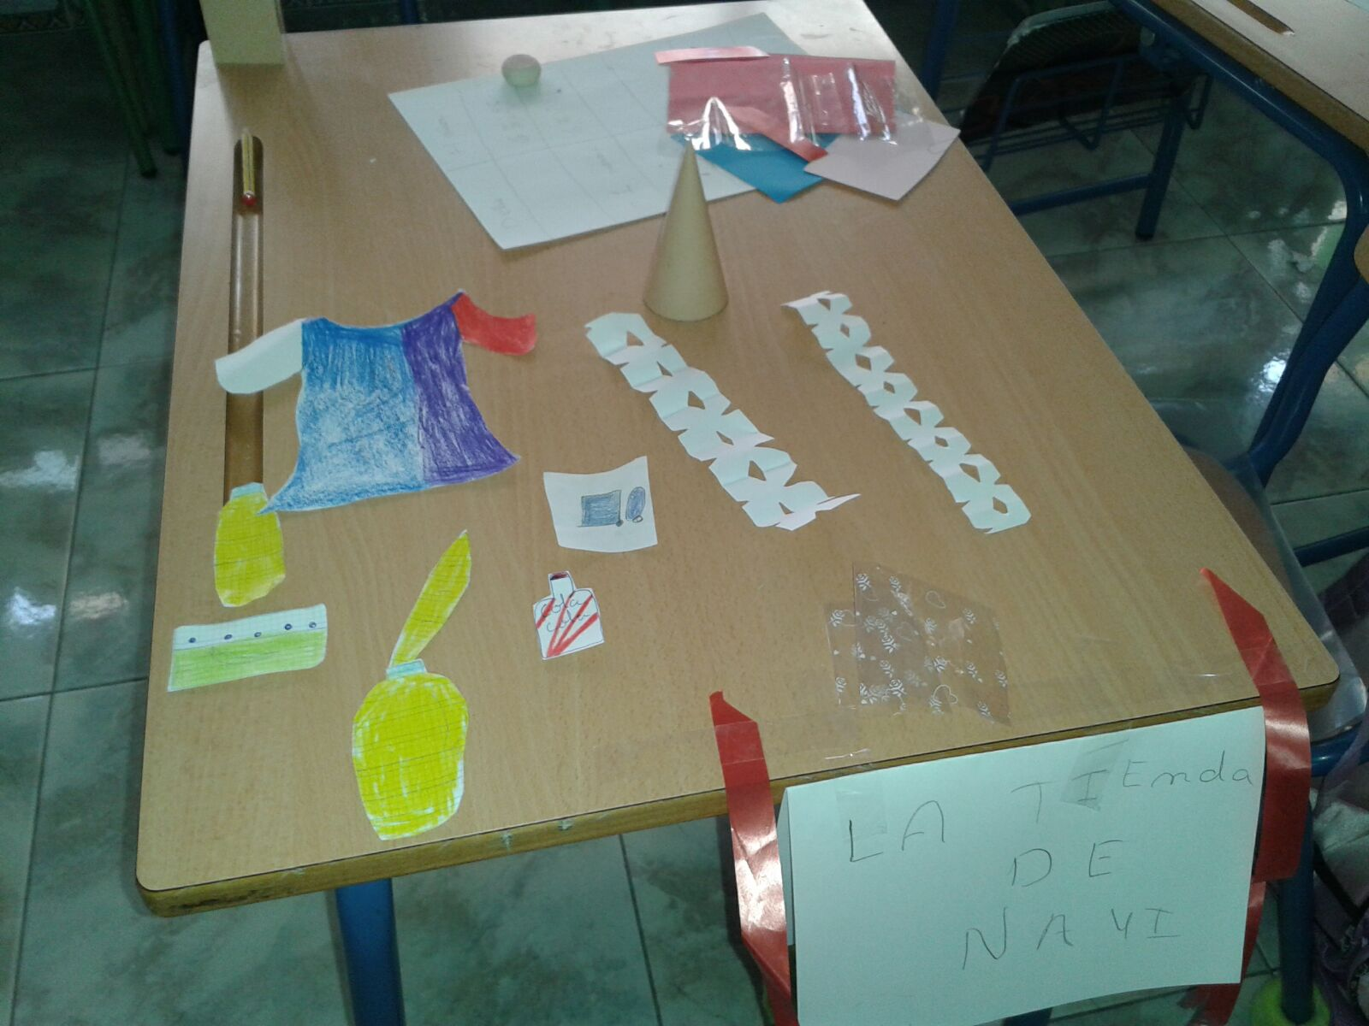
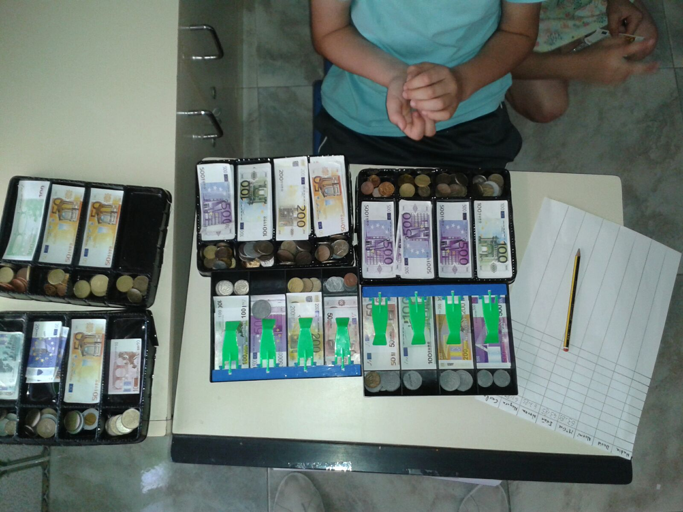
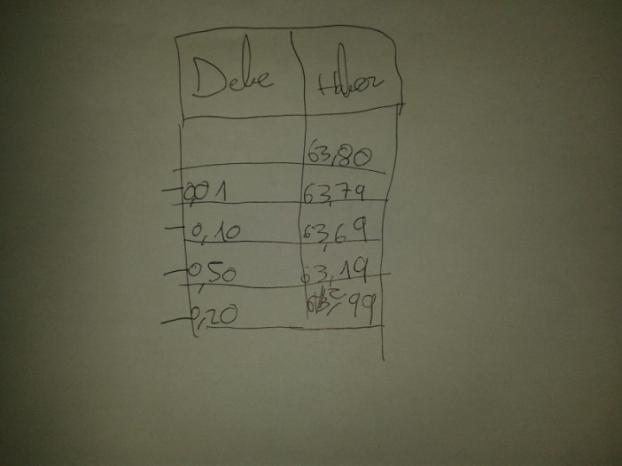
IMPLICACIÓN DEL PROFESORADO
EN LA LOCALIDAD DE ÍZBOR

Slide 20
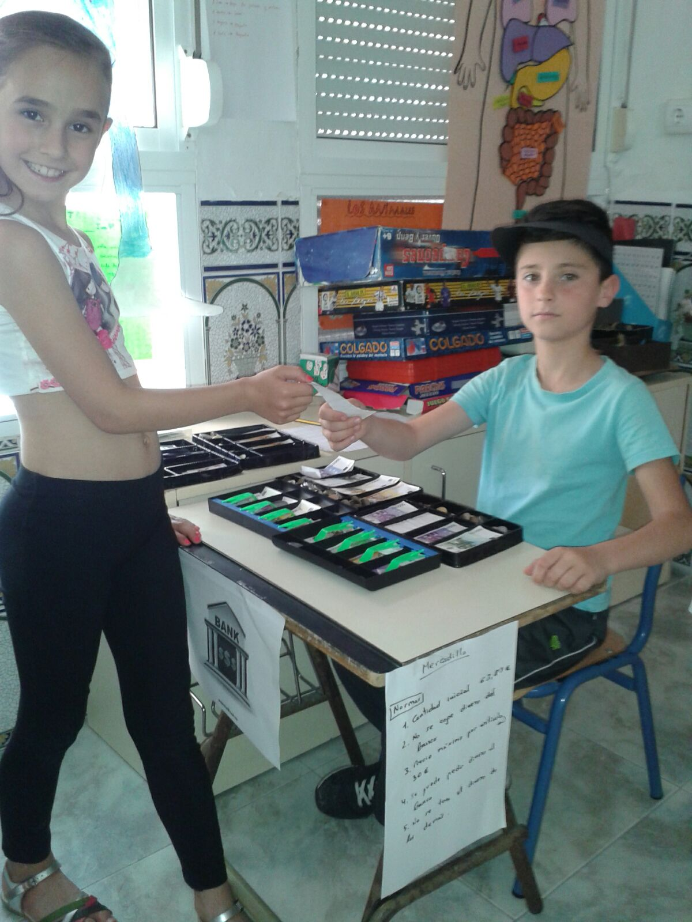
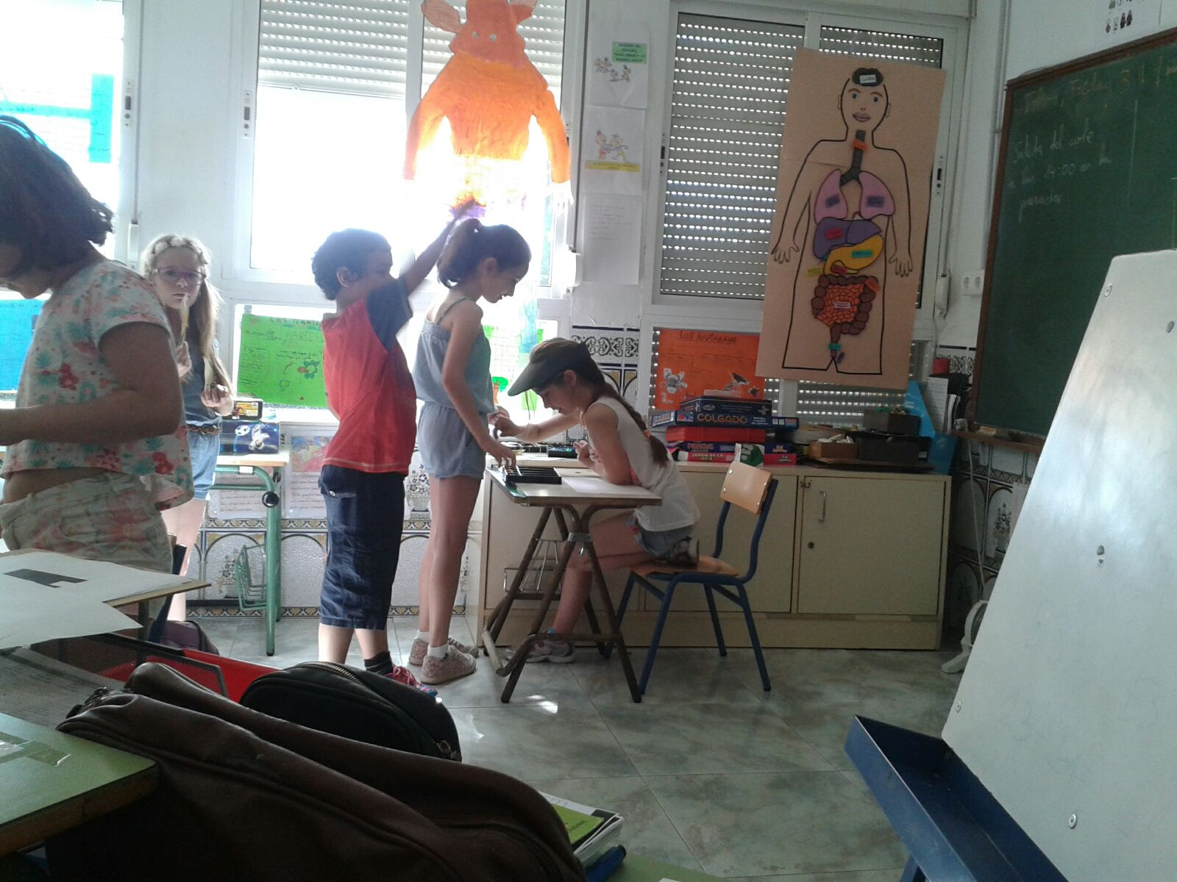
IMPLICACIÓN DEL PROFESORADO
EN LA LOCALIDAD DE ÍZBOR

Slide 21
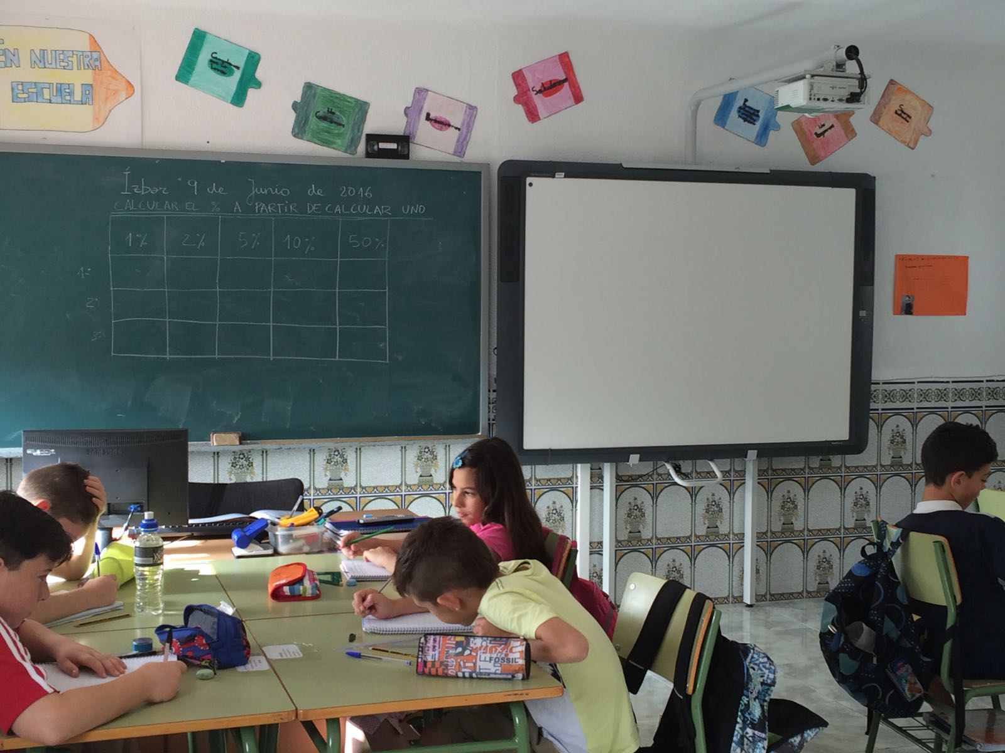
IMPLICACIÓN DEL PROFESORADO
EN LA LOCALIDAD DE ÍZBOR

Slide 22
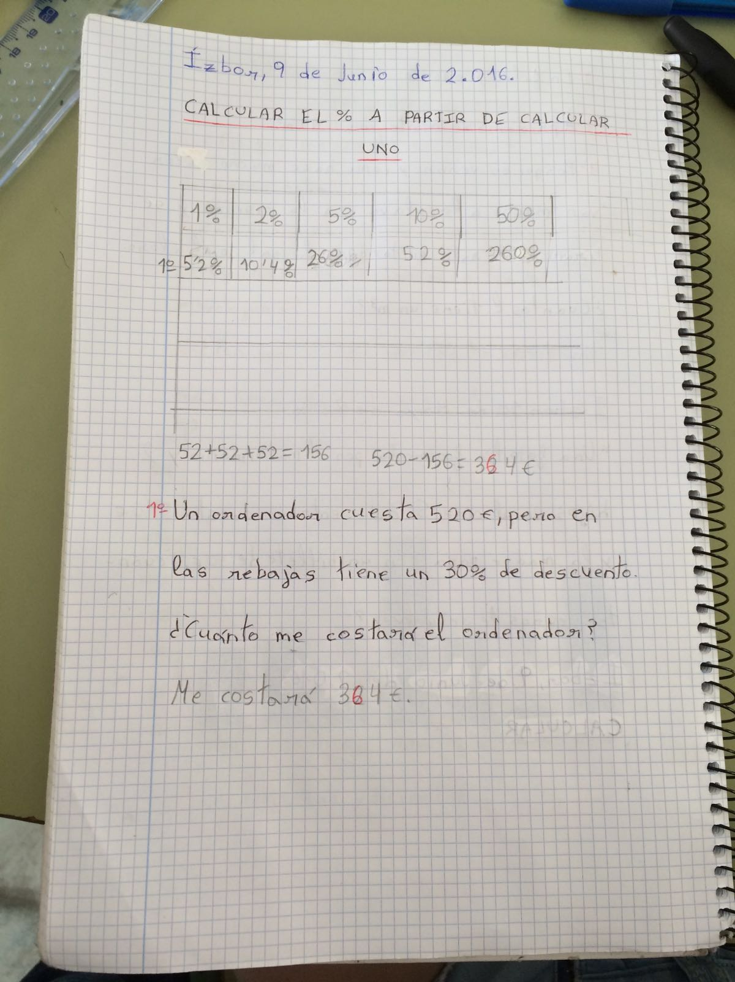
IMPLICACIÓN DEL PROFESORADO
EN LA LOCALIDAD DE ÍZBOR

Slide 23
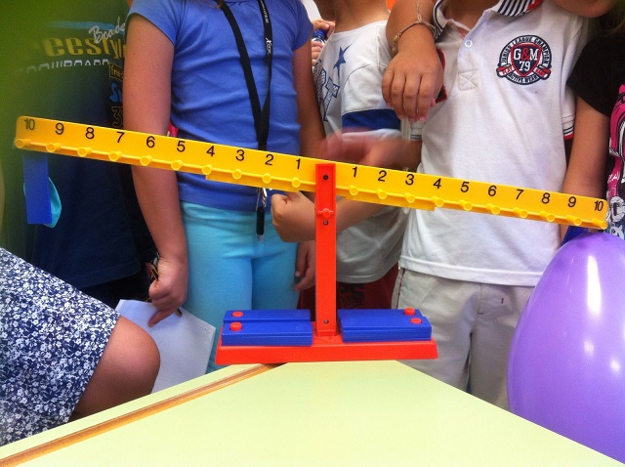
IMPLICACIÓN DEL PROFESORADO
EN LA LOCALIDAD DE PINOS DEL VALLE
LOS NIÑOS DE 1º-2º Y 3º PESAN EL AIRE

Slide 24
IMPLICACIÓN DEL PROFESORADO
EN LA LOCALIDAD DE PINOS DEL VALLE
“NOS VAMOS AL CINE”

Slide 25
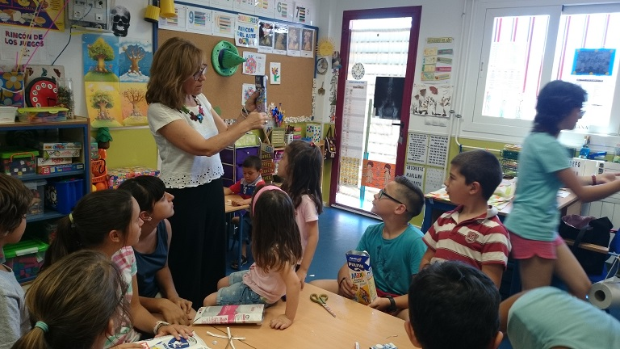
IMPLICACIÓN DEL PROFESORADO
EN LA LOCALIDAD DE PINOS DEL VALLE
1º PREPARAMOS NUESTROS MONEDEROS

Slide 26
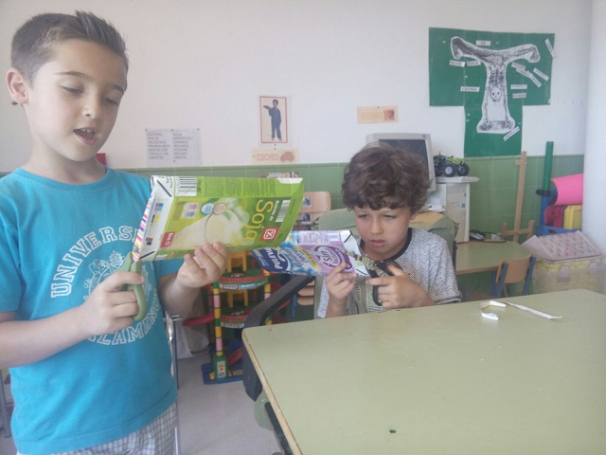
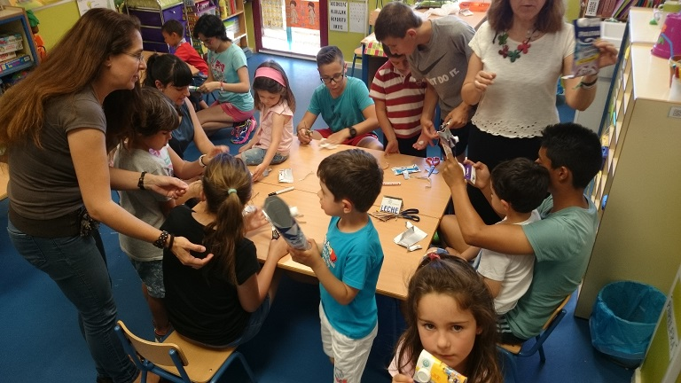
IMPLICACIÓN DEL PROFESORADO
EN LA LOCALIDAD DE PINOS DEL VALLE
1º PREPARAMOS NUESTROS MONEDEROS

Slide 27
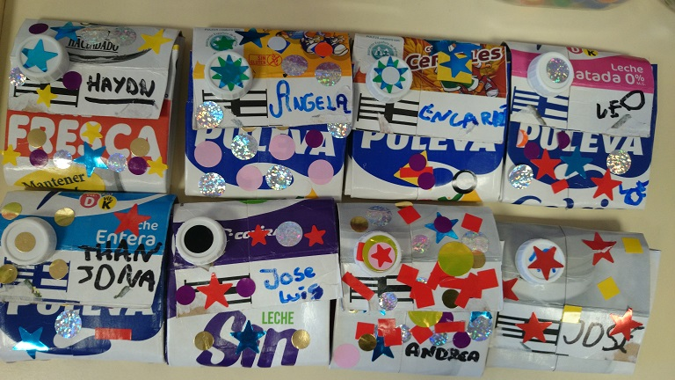
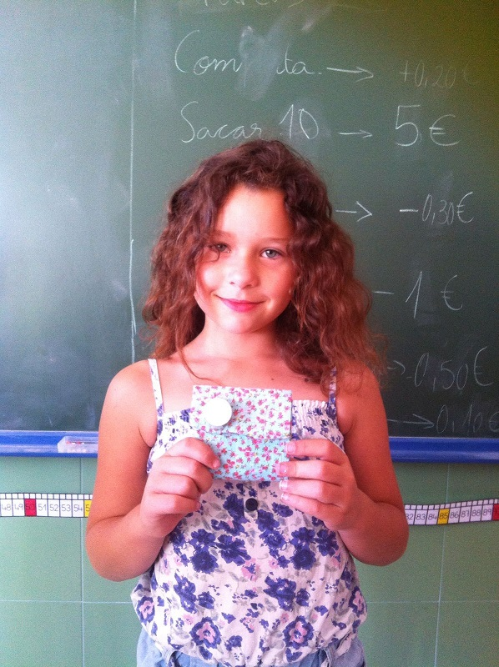
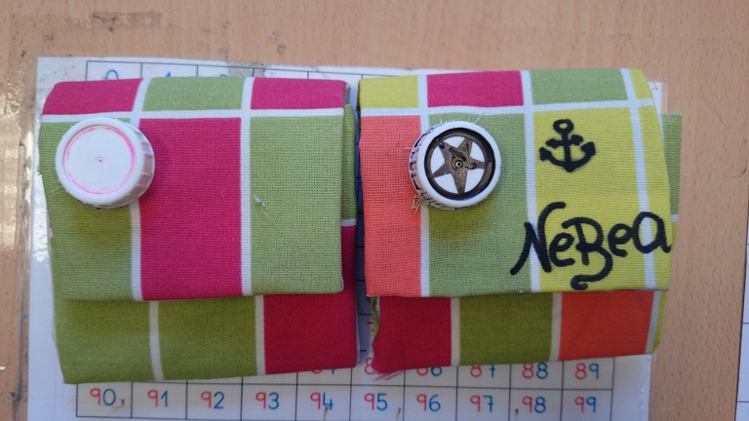
IMPLICACIÓN DEL PROFESORADO
EN LA LOCALIDAD DE PINOS DEL VALLE
1º PREPARAMOS NUESTROS MONEDEROS

Slide 28
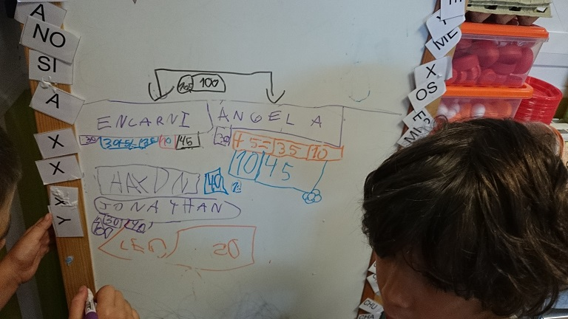
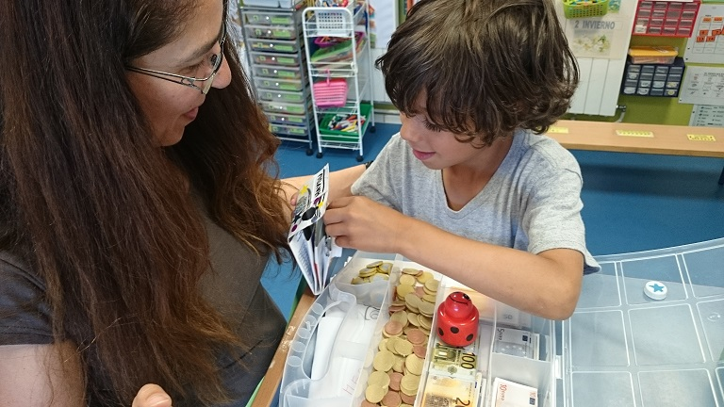
IMPLICACIÓN DEL PROFESORADO
EN LA LOCALIDAD DE PINOS DEL VALLE
2º VAMOS CONSIGUIENDO DINERO

Slide 29
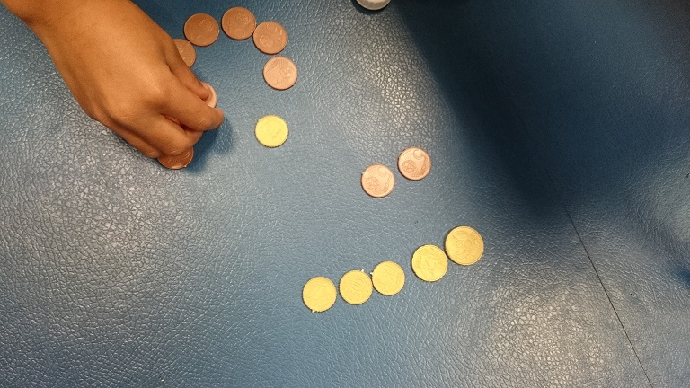
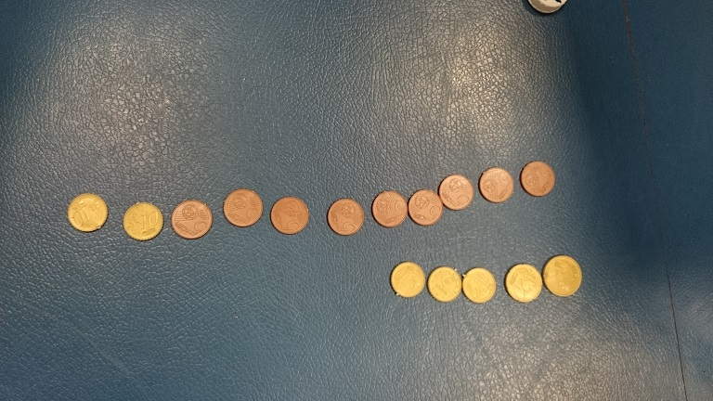
IMPLICACIÓN DEL PROFESORADO
EN LA LOCALIDAD DE PINOS DEL VALLE
3º CONTEO ALTERNO Y CAMBIO DE MONEDAS

Slide 30
IMPLICACIÓN DEL PROFESORADO
EN LA LOCALIDAD DE PINOS DEL VALLE
4º CALCULAMOS CUÁNTO NOS FALTA PARA…

Slide 31
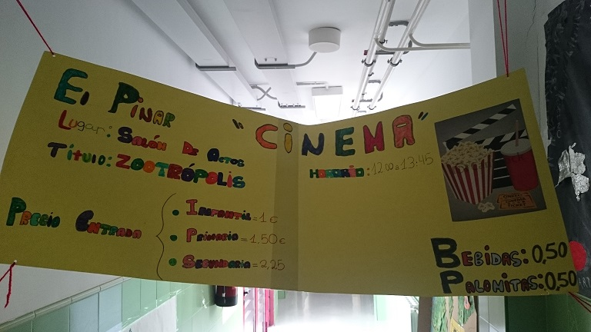
IMPLICACIÓN DEL PROFESORADO
EN LA LOCALIDAD DE PINOS DEL VALLE
5º PREPARAMOS LA CARTELERA CON LOS PRECIOS

Slide 32
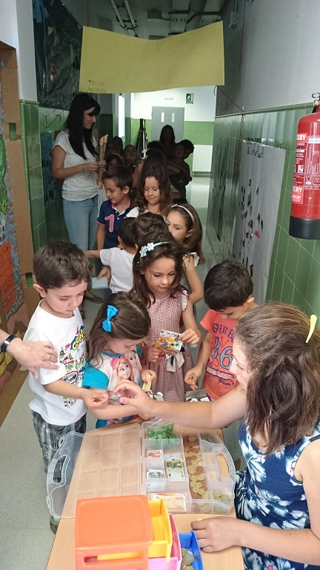
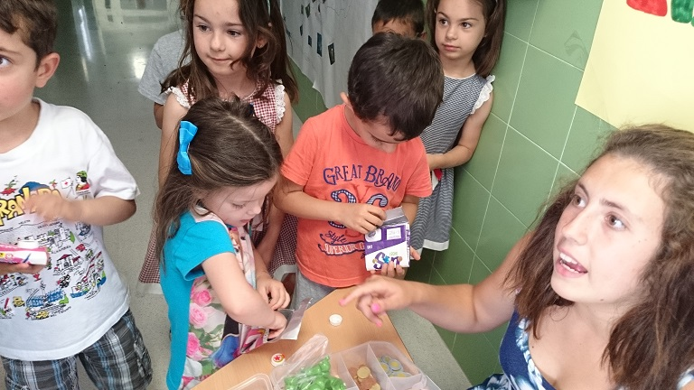
IMPLICACIÓN DEL PROFESORADO
EN LA LOCALIDAD DE PINOS DEL VALLE
6º COMPRAMOS LAS ENTRADAS EN LA TAQUILLA

Slide 33
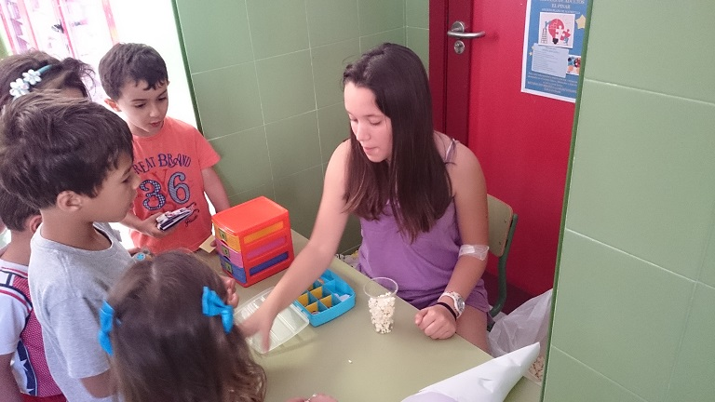
IMPLICACIÓN DEL PROFESORADO
EN LA LOCALIDAD DE PINOS DEL VALLE
7º COMPRAMOS LAS PALOMITAS

Slide 34
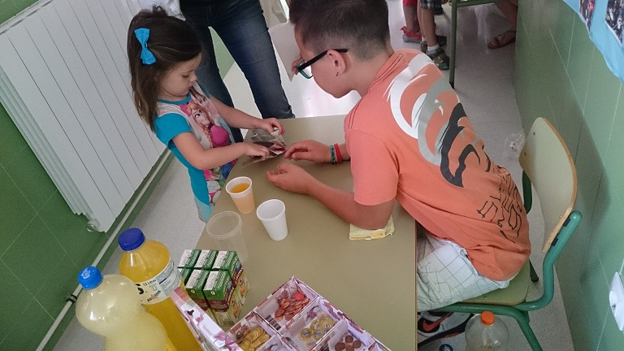
IMPLICACIÓN DEL PROFESORADO
EN LA LOCALIDAD DE PINOS DEL VALLE
8º COMPRAMOS NUESTRA BEBIDA

Slide 35
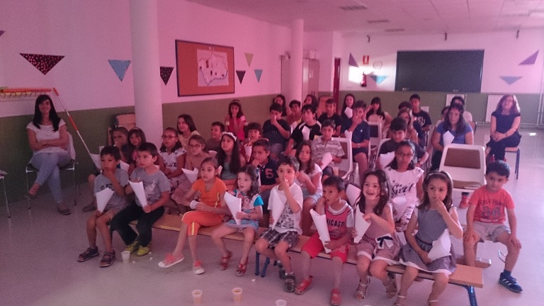
IMPLICACIÓN DEL PROFESORADO
EN LA LOCALIDAD DE PINOS DEL VALLE
9º Y A DISFRUTAR DE LA PELÍCULA!!!!!!!!!

Slide 36
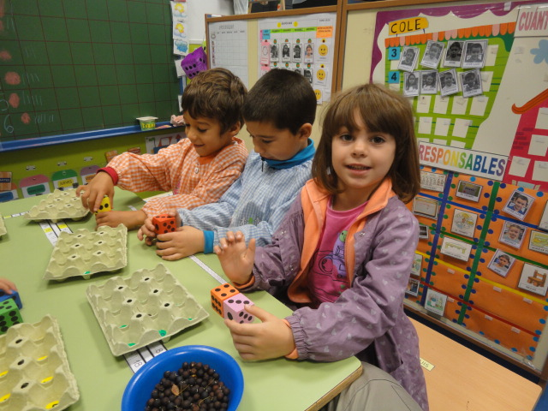
MUCHAS GRACIAS

